Slide 1

Задача поиска маршрута с близкой к минимальной цене
Григорьев А.В.
Зиновьев Н.А.
Королева В.А.
Петров А.А.

Slide 2
Убираем «плохие» корабли
Из списка кораблей убираем тех кандидатов, которые достоверно не лучше остальных:
Убираются корабли-дубли с полностью одинаковыми характеристиками относительно уже отобранного корабля
Убираются корабли, которые точно хуже какого-либо другого (например, убирается шутер, если его скорость ниже, чем у другого, а цена при этом не меньше; с раскладчиками сложнее, ведь там больше независимых факторов)

Slide 3
Оцениваем сложность предстоящих работ
Для самых простых случаев (например, всего 3 трассы) задачу можно быстро и точно решить полным перебором всех вариантов. Поэтому стоит оценить сложность работ, чтобы выбрать подходящий алгоритм.
Полный перебор:

Slide 4
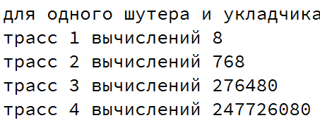
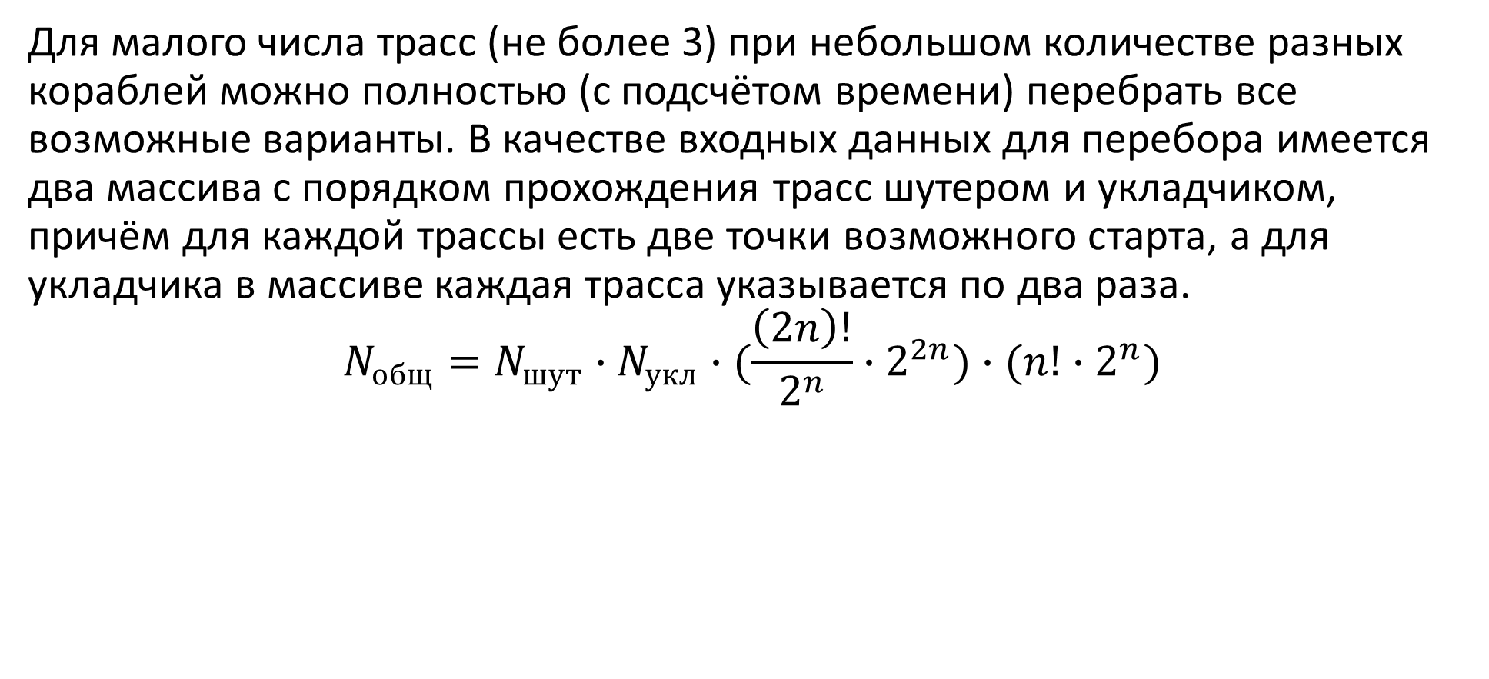
Алгоритм грубой силы 1
Для малого числа трасс (не более 3) при небольшом количестве разных кораблей можно полностью (с подсчётом времени) перебрать все возможные варианты. В качестве входных данных для перебора имеется два массива с порядком прохождения трасс шутером и укладчиком, причём для каждой трассы есть две точки возможного старта, а для укладчика в массиве каждая трасса указывается по два раза.
$$N_{общ}=N_{шут}∙N_{укл}∙(\frac{\left(2n\right)!}{2^{n}}∙2^{2n})∙(n!∙2^{n})$$

Slide 5
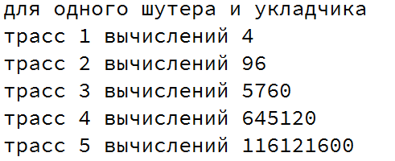

Алгоритм грубой силы 2
Дальнейшее развитие первого алгоритма – уменьшение перебора вариантов для шутеров – шутеры всегда повторяют маршрут укладчика. Тогда можно избавиться от множителя (${n!∙2}^{n}$) в вычислениях:
$$N_{общ}=N_{шут}∙N_{укл}∙(\frac{\left(2n\right)!}{2^{n}}∙2^{2n})$$

